Slide 1
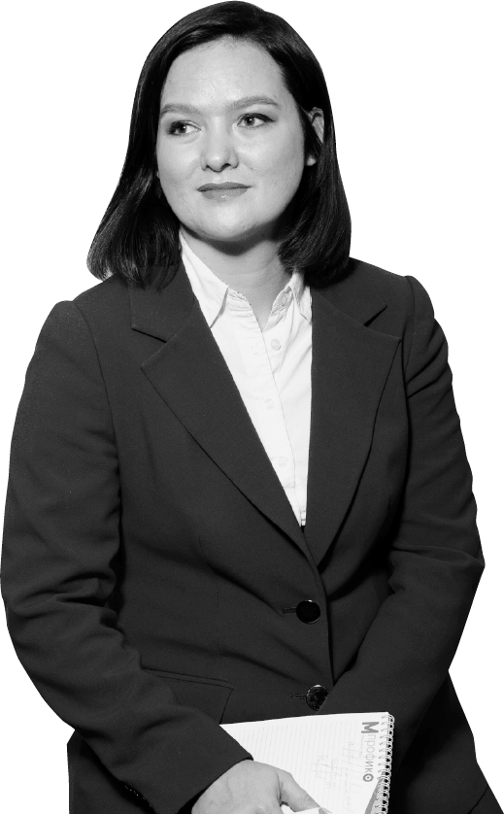
Как правильно формировать списки лиц, подлежащих медосмотрам
МАСТЕР-КЛАСС ОТ АЛЕКСАНДРЫ УНИЖАЕВОЙ
Директора ассоциации клиник «Мпрофико»,
эксперта в области медицины труда.

Slide 2
Нормативная и правовая база, на основе которой определяется список работников, которые в обязательном порядке должны проходить медосмотр
С 01.04.2021 применяют перечень вредных производственных факторов и список соответствующих работ, утвержденный
1 Приказ Минтруда России / Минздрава России № 988н/1420н от 31 декабря 2020 г. «Об утверждении перечня вредных и (или) опасных производственных факторов и работ, при выполнении которых проводятся обязательные предварительные медицинские осмотры при поступлении на работу и периодические медицинские осмотры»
Приказ Минздрава России № 29н от 28.01.2021 «Об утверждении Порядка проведения обязательных предварительных и периодических медицинских осмотров работников, предусмотренных частью четвертой статьи 213 Трудового кодекса Российской Федерации, перечня медицинских противопоказаний к осуществлению работ с вредными и (или) опасными производственными факторами, а также работам, при выполнении которых проводятся обязательные предварительные и периодические медицинские осмотры»

Slide 4
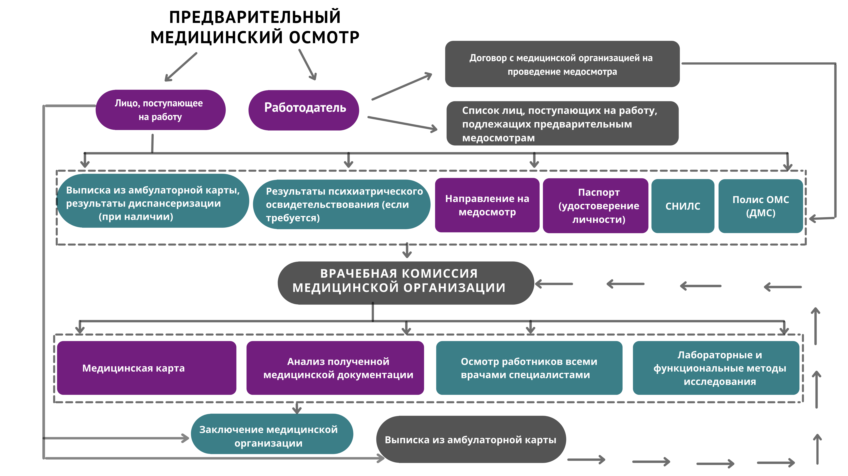
Прежде чем коснуться самых важных вопросов по формированию перечней работников, рассмотрим схематично алгоритм организации предварительного медосмотра:

Slide 5
Форма для заполнения списка лиц, подлежащих предварительным медосмотрам:

Slide 6
А все ли списки лиц нужно подавать в Роспотребнадзор:
Если у вас организация пищевой промышленности, общественного питания и торговли, водопроводных сооружений, медицинских организаций и детских учреждений, некоторых других работодателей, разработанный и утвержденный работодателем список работников не позднее 10 рабочих дней направляется в территориальный орган федерального органа исполнительной власти, уполномоченного на осуществление федерального государственного санитарно-эпидемиологического надзора, по фактическому месту нахождения работодателя;

Slide 7
Самый распространенный вопрос
Кого включать или не включать в списки лиц, подлежащих медосмотрам?
Рассмотрим разные его варианты

Slide 8
Приказ №29н ориентирован только на «вредников» (класс 3 и т.д.), т.е. если класс 2, то на работу принимаем без медосмотра, так? Например, сторож, уборщик производственных помещений и др.

Slide 9
Приказ №29н п.26:
Что делать жилищным организациям? Ведь это прохождение 1 раз в год медосмотров для всех работников и наличие личной медицинской книжки. В ЖКХ есть АУП, водители, трактористы, столяры, плотники. Как быть с ними? Нужно ли проходить медосмотры сотрудникам аптек, бассейнов, продавцам непродовольственных товаров?

Slide 10
Офисники не проходят медосмотр? А как же флюраграмма? Просто отправлять 1 раз в 2 года? Или флюорография регулируется отдельным нормативным докуменом? Каким именно? Ее проводить обязательно, не зависимо от м/осмотра всем работникам?

Slide 11
Как часто надо проходить женщинам маммографию?
Раньше надо было 1 раз в два года, сейчас в Приказе Минздрава №29н нет уточнения по этому вопросу

Slide 12
По Приказу Минздрава №29н бухгалтеры, специалисты кадров, завхоз и т.д. при поступлении на работу предварительные медосмотры не проходят? А нарколога и психиатра тоже не проходят? Работодатель рискует взять человека с отклонением (а вдруг такой работник стоит на учете)

Slide 13
Можно ли в положении (каком именно?) прописать, что для работников кл.2 при поступлении требуется иметь при себе действующую флюорографию, выписку по прививкам из поликлиники, заключение участкового врача, что здоров. Это правомерно? Но если врач не даст заключение без сдачи анализов, значит работодатель все-равно должен платить за анализы?

Slide 14
Свяжитесь с нами
Наши менеджеры
Проконсультируют Вас по всем актуальным изменениям в законодательстве
Ответят на все вопросы, которые у Вас остались

Slide 15
hello@mprofiko.ru
+7 499 110 02 66
mprofiko.ru
Здоровье ваших сотрудников в наших руках!

